Slide 1
POKEMON Shooter!!
2015180014 박정만 중간발표

Slide 2

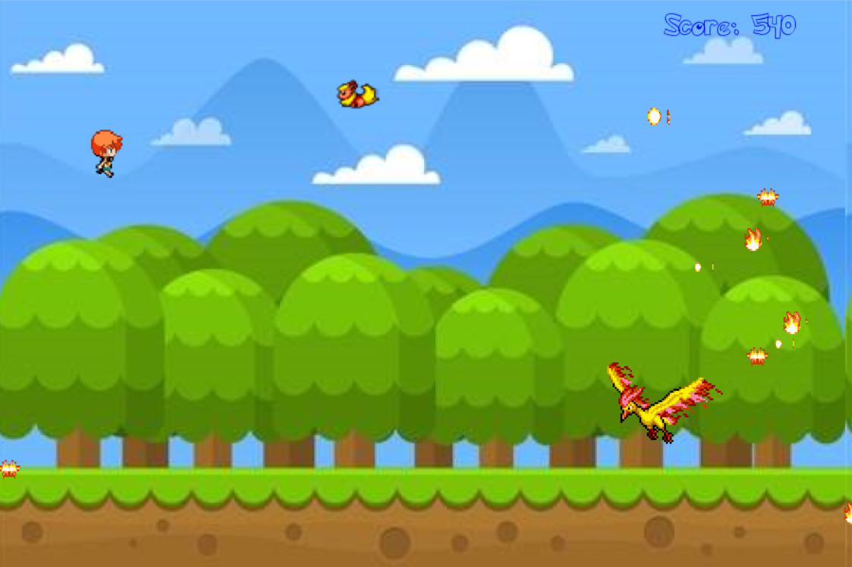
Game concept
포켓몬스터 게임…?
간단히 얘기하자면 발견한 다음 싸워서 잡는 방식의 RPG게임
그러나 이런 RPG적 컨셉의 게임을 슈팅게임으로 만들 수는 없을까…?
→ 이렇게 고민해서 생각해낸 것이 바로 슈팅게임으로 만들자!
누구에게나 친숙한 소재 포켓몬스터!
남녀노소 누구나 즐길 수 있는 간단한 인터페이스!

Slide 3
Development Range
내용 | 최소범위
캐릭터 컨트롤 | 4방향 혹은 8방향(상하좌우 + 대각선 4방향) 키보드로 입력 시 캐릭터가 특정방향으로 이동
캐릭터 기술 | A키 입력시 탄 발사 S키 입력시 아이템 사용
맵 | 1개의 스테이지
적 AI | 랜덤하게 오른쪽이나 아래에서 출현한다
게임 기능 | 아이템 구현 캐릭터가 적과 접촉 시 죽는다 캐릭터가 적이나 보스를 죽일 시 점수를 얻는다
사운드 | 배경음 , 스테이지 클리어 , 탄 발사 , 시작 , 사망 등
애니메이션 | 기존의 캐릭터 및 적의 움직임 , 탄 발사, 사망 , 아이템사용 등

Slide 4
progress
기간
1주차(10/01~) | 계획 | 게임에 필요한 모든 리소스(이미지 및 사운드)를 수집한다
 | 결과 | (80%) 추가구현을 할 시 필요한 리소스를 제대로 구하지 못하였지만 기본적인 구현에 필요한 리소스 수집 완료
2주차 | 계획 | 배경 및 기본 캐릭터 움직임을 구현한다
 | 결과 | (80%)기본 캐릭터를 4방향으로 움직이게 구현하였으며 캐릭터가 움직이는데 따라 배경화면이 움직이게 구현
3주차 | 계획 | 캐릭터가 발사하는 무기를 구현하고 적을 게임화면에 구현한다
 | 결과 | (100%) 특정 키를 입력 시 캐릭터가 무기를 발사하게 하였으며 적을 게임화면에 구현하였다
4주차 | 계획 | 적의 움직임을 구현한다
 | 결과 | (70%) 적의 움직임을 구현하였지만 아직 기본적인 움직임 밖에 구현하지 못하였다
5주차 | 계획 | 캐릭터의 아이템을 구현한다
 | 결과 | (80%)캐릭터의 아이템을 구현하였는데 아직 부자연 스러우며 캐릭터가 아이템을 먹지 못하고있다
6주차 |  | 캐릭터와 적, 보스와 도우미(추가구현할 시)의 애니메이션을 보완하며 패턴을 다양화 시킨다
7주차 |  | 게임오버화면, 타이틀, 메뉴, 캐릭터 선택등을 구현한다(이미 어느정도 진행한 상태이다)
8주차 |  | 게임 프레임워크를 이용하여 장면전환을 구현하며 게임의 벨런스를 조절한다
9주차 |  | 최종 점검을 하며 자잘한 버그를 수정하여 마무리한다

Slide 5
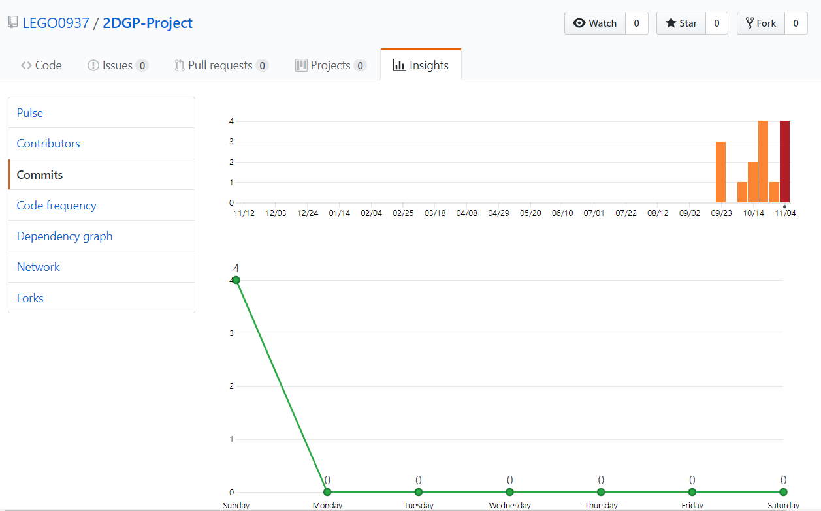
Commit graph

